Slide 1

Business Intelligence
(Sistemi informativi progredito d’azienda)
Strumenti di analisi per il supporto delle decisioni di Sales e Marketing Management

Slide 2

Business Intelligence
Orario del corso
Lunedi 10,15-11,45
Mercoledi 10,15-11,45
Periodo di svolgimento del corso
5/10/2015 - 23/12/2015
Testi obbligatori
Self-service Business Intelligence e Data Mining con Microsoft Excel, ed. Pitagora
Slide del corso (BI2015.pptx)
Per informazioni sull’esame: Contenuti del corso - Materiale didattico di preparazione all’esame.docx
Modalità di esame
A multiple choice, con un software proprietario. Al termine del secondo modulo è previsto un test intermedio (di prova) ed un secondo test di esercitazione verrà effettuato alla fine del corso. Nessuno dei due è valido ai fini del voto dell’esame. Agli studenti verrà richiesto di costruire alcune domande da inserire nei tester di esercitazione. Un fac-simile della prova d’esame è disponibile all’indirizzo:
http://morgana.unimore.it/bordoni_stefano/BI2013/testprova/testcorsoBI2013.rar
Materiale didattico (slide, software, basi di dati per esercitazioni)
http://morgana.unimore.it/bordoni_stefano/BI2013/
http://morespace.unimore.it/stefanobordoni/businessintelligence/
Altro software in uso nel corso
Power Pivot: http://www.microsoft.com/it-it/download/details.aspx?id=29074
DM add-ins: http://www.microsoft.com/it-it/download/details.aspx?id=35578
SQL Server® 2012 Evaluation: http://www.microsoft.com/it-it/download/details.aspx?id=29066
Tableau Public: http://www.tableausoftware.com/public/
Obbiettivi didattici
Fornire agli studenti gli strumenti per realizzare applicazioni di Self-service Business Intelligence e Data Mining in ambiente Microsoft BI
Tutto il Software Microsoft può essere scaricato gratuitamente con licenza a due anni dal portale “Webstore dreamspark”*
http://e5.onthehub.com/d.ashx?s=u1vjaekwzj
*Nota il file scaricato è un iso (immagine) per installarlo devi usare virtualclonedrive (http://www.slysoft.com/it/virtual-clonedrive.html) o http://morgana.unimore.it/bordoni_stefano/BI2013/SetupVirtualCloneDrive5450.rar

Slide 3
Contenuti del corso - Materiale didattico di preparazione all’esame
Modulo didattico | Software | Cosa studiare: Materiale didattico e file esercitazioni
Introduzione alla Self-service Business intelligence, preparazione ed elaborazione dei dati (dir Cap 1-2-3) | Excel 2010 Access 2010 | Cap 1-2-3 libro Studio dei metodi di caricamento dei dati e delle funzioni necessarie alla costruzione del Dashbaord Vedi file MYBI.mdb - Dataset_libro.mdb - “Esempi funzioni e tecniche usate nel dashboard.xlsx“
Dashboard in Excel (dir Cap 4) | Excel 2010 Access 2010 | Cap 4. Studio e ricostruzione del dashboard in Excel. Vedi: “Dashboard libro - senza codice.xlsx” e “Dashboard libro - con codice.xlsm“
GeoMarketing con Power View-Tableau PowerPivot (dir Cap 5 e 6) | Excel 2010 Excel 2013 Tableau Power Pivot | Cap 5-6. Vedi: GeoMarketing.xlsx (solo Excel 2013) “Datawarehouse in PowerPivot.xlsx“
Data Mining in Excel (dir Cap 7) | Excel 2010 DM add-in | Cap 7. Studio dei comandi di Data mining di Excel. Vedi: “DMAddins_SampleData.xlsx” “DMAddins_SampleData modificato per libro.xlsx”
Il corso (così come il libro) è costituito da tre parti. La prima riguarda lo studio della Business Intelligence in senso stretto (cenni teorici e costruzione di un dashboard in Excel, Capp.1-4) mentre un secondo modulo didattico estende le possibilità di Excel 2010 attraverso l’uso di Power View, Tableau e PowerPivot (Capp. 5 e 6). La terza parte è dedicata allo studio del Data Mining con i comandi disponibili attraverso l’installazione del DM-addins (Cap. 7)

Slide 4
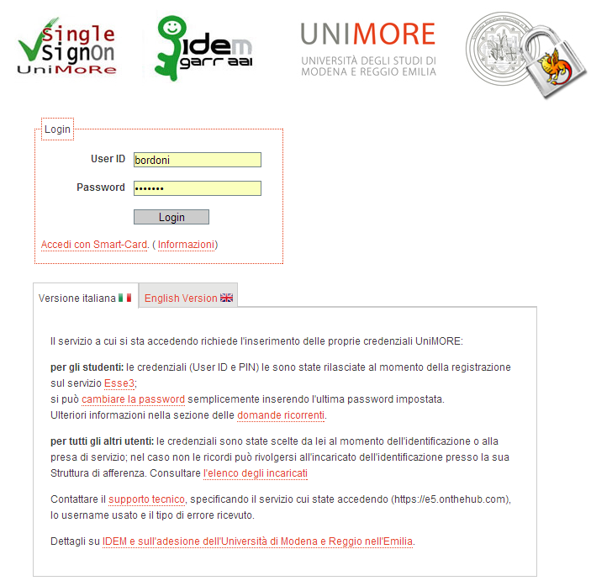

Slide 5
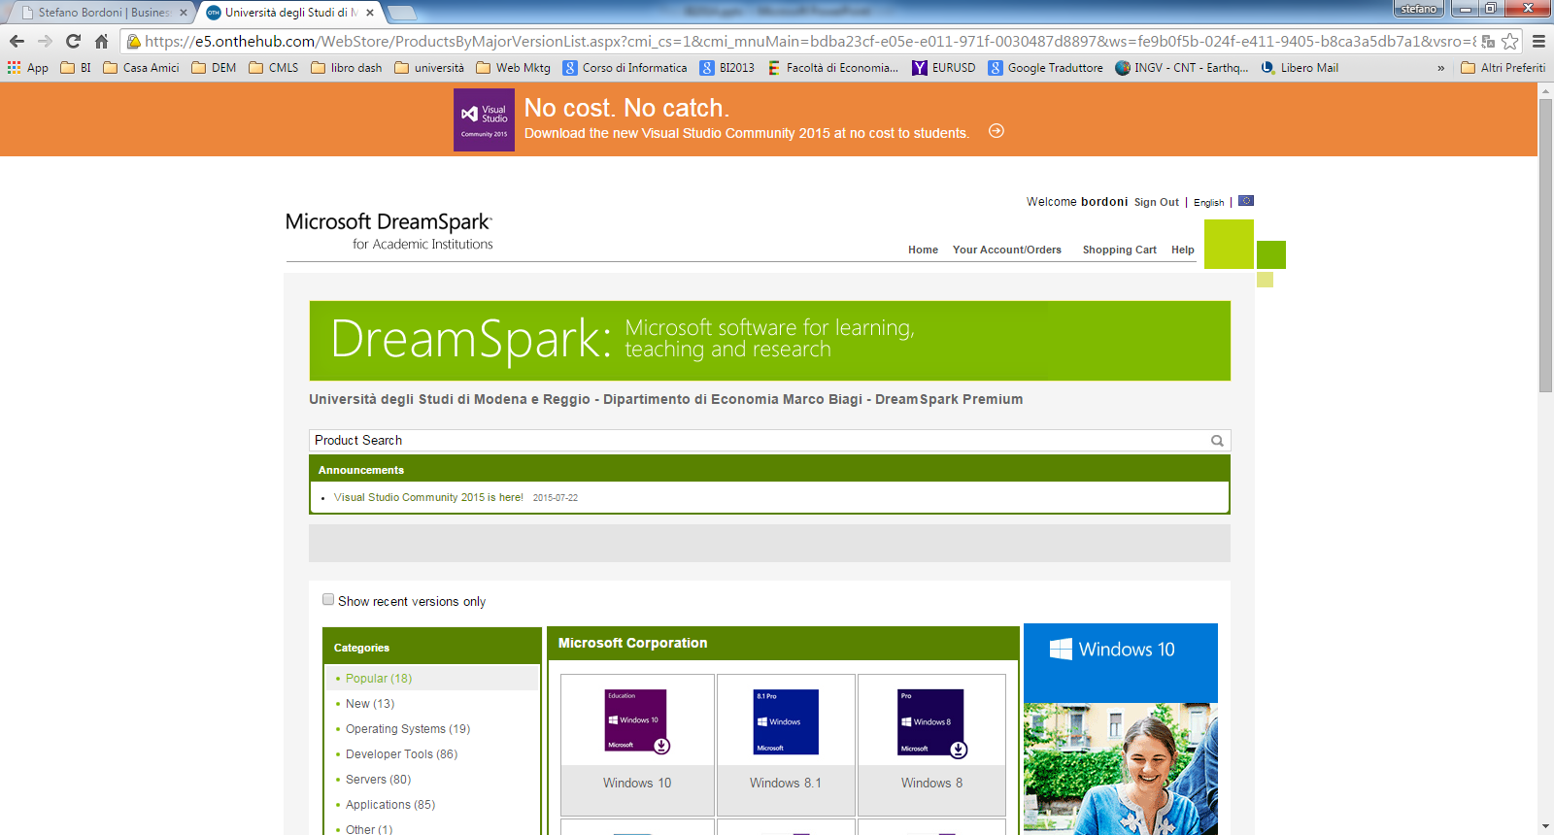

Slide 6
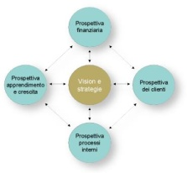
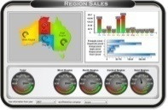
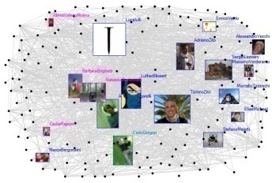
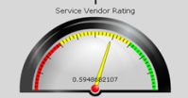
Marketing (Strategico, Operativo) Relazionale: analizza caratteristiche ed esigenze espresse dalla domanda
CRM: strategia di relazioni, offerta di prodotti e servizi, processi, tecniche e strumenti IT per la gestione personalizzata della clientela
CRM (Achitettuta tecnologica): suite software per tracciare clienti e prospect (lead), campagne di marketing e attività post vendita.
CRM Operativo – Collaborativo (raccolta multicanale dati di front e back end). SI parallelo
BI - PMS: processo di misurazione, controllo e analisi delle performance aziendali. Supporta i processi decisionali aziendali
CRM analitico, Data e Text Mining: analisi dei clienti potenziali o attivi . Produce risultati di Customer e Marketing Intelligence
Livello Dati
Ciclo ETL: Staging Area – Data Warehouse – Data Mart / (KDD) Knowledge discovery in Database
Livello Elaborazione
Query tradizionali e tecniche MDA:
Drill down
Drill up
Slice and dice
Query tradizionali
MDA Cubi OLAP
Analisi statistiche univariate, bivariate e multivariate
Data e Text mining
Sistema informativo Direzionale
CRM Direzionale
Livello Presentazione
BSC
INTELLIGENZA
Report statici (livello operativo)
Dashboard (livello funzionale)
Widgets (ivello executive)
Monitor Clienti
e mercato
KPI e Alert
Redditività clientela
Soddisfazione clientela
DSS – Customer analytics
Risk Management
Fraud Detection
Customer e Marketing intelligence
Analisi e Web MKT
EIS - ESS
Sistemi esperti Fuzzy

Slide 7
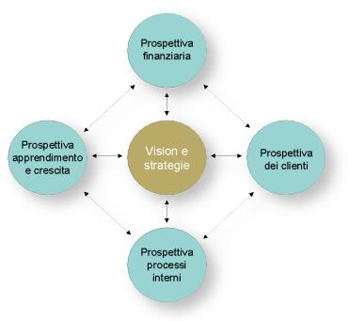
Driver di valore per gli azionisti:
Miglior struttura di costi e asset (produttività)
Crescita dei ricavi con nuovi servizi e prodotti
Incrementa valore dei clienti
Per avere successo dal punto di vista finanziario, come dovremmo apparire ai nostri azionisti?
Per raggiungere i nostri obbiettivi come dovremmo apparire ai nostri consumatori?
Come mantenere le capacità di apprendimento e miglioramento?
Proposizione di valore:
Brand Image
Offerta prodotti e servizi
Relazioni
CRM
Ruolo degli asset intangibili:
Abilità e cultura
Motivazioni e soddisfazioni interne
Governance e Leadership
Knowledge management
Competenze e Tecnologie strategiche
Come il valore è creato e sostenuto:
Eccellenza operativa
Gestione del cliente
Innovazione
Rispetto di regolamenti, comunità, ambiente
Come sta funzionando il business? in cosa deve eccellere l’azienda?

Slide 8
Come fare a…? Distinguiamo le tecnologie
Costruire un sistema di indicatori (PMS) per il CEO, CFO, CMO e il management?
Sapere quali prodotti promuovere insieme?
Sapere chi sono i miei clienti per personalizzare la comunicazione?
Sapere l’efficacia di una campagna o di una fiera?
Quali sono i clienti che potrebbero abbandonare l’azienda?
Sapere i motivi di reclamo contenuti nelle mail?
Aiutare la forza vendita per creare e gestire i leads assegnati?
Migliorare la comunicazione via Web?
Sapere quello che si dice di me su internet?
Business Intelligence
Data Mining
Text Mining
Web Marketing
CRM analitico

Slide 9
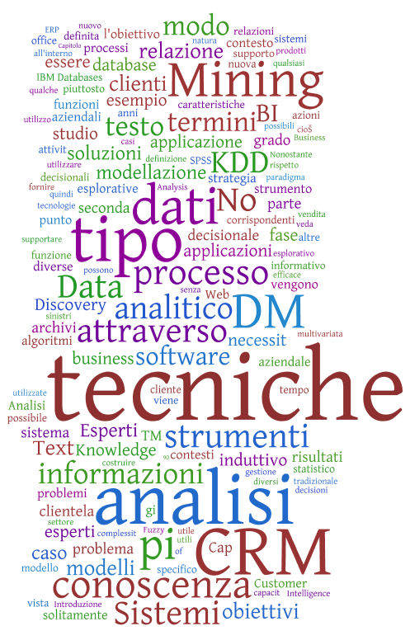
In breve:
Business Intelligence e SSBI
Web Marketing 2.0
Data e Text mining
DSS (Sistemi Esperti)

Slide 10
In breve:
Business Intelligence e
Self-service Business Intelligence

Slide 11
Business Intelligence
Sistema di misurazione, controllo e analisi delle performance aziendali. Supporta i processi decisionali
  si può parlare di BI ogni volta che la conoscenza sulla propria attività viene utilizzata per orientare le decisioni intraprese
  permette ai knowledge workers di qualsiasi livello di accedere, interagire, analizzare i dati aziendali per migliorare le performance, scoprire opportunità, operare in modo efficiente
  insieme degli strumenti, soluzioni e indicatori (KPI) che permette di realizzare la PMS (Performance Measurement System). Fissati obiettivi e strategie, permette di misurare, controllare e analizzare eventuali scostamenti dai risultati e applicare opportuni interventi correttivi
  la funzione aziendale che definisce i processi, le infrastrutture, le tecniche e gli strumenti che supportano le decisioni di business attraverso risorse IT
  “Help people to see and understand their data” cit. Tableau Mission
  processo a tre fasi di raccolta (1), collegamento ed elaborazione dei dati aziendali (2) per garantire la produzione di risultati di sintesi corretti, univoci, tempestivi, interattivi e navigabili (3)

Slide 12
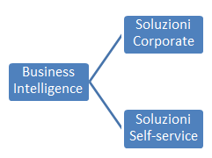
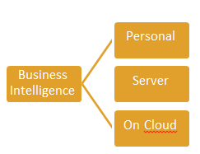
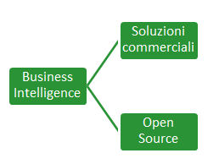
Business Intelligence - Possibili declinazioni
Chi decide numero e tipo di Report?
Chi e in che modo deve utilizzare i risultati di BI?
La struttura dei risultati è fissa
Risultati sul singolo PC
Risultati sul Server aziendale
I manager costruiscono i Report da soli
Risultati sul Server On Cloud
Software a licenza, si parte da 10k/y
Software a licenza GNU (free)
Quanto posso/voglio spendere?

Slide 13
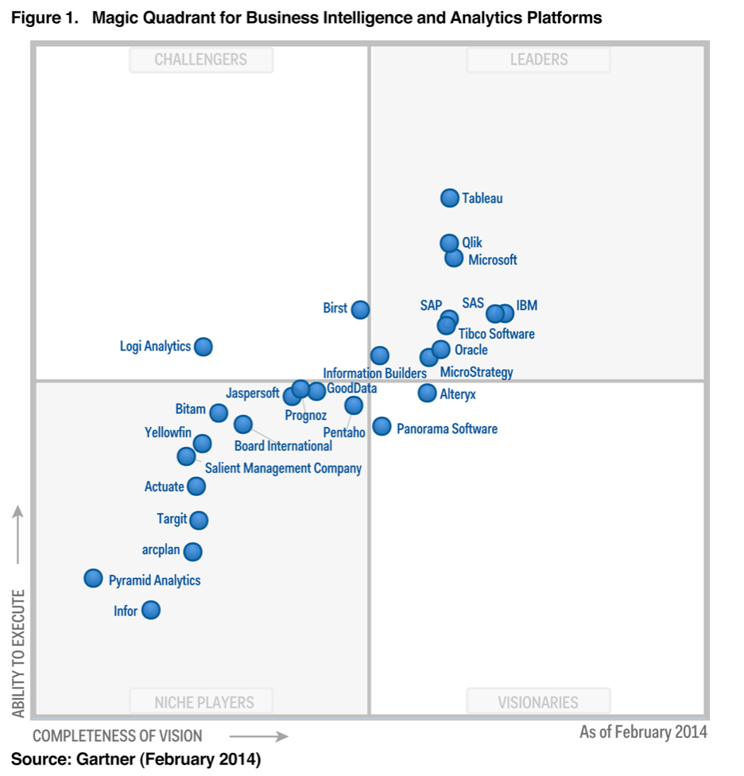
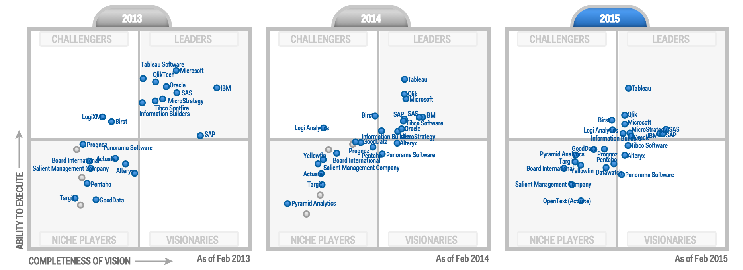






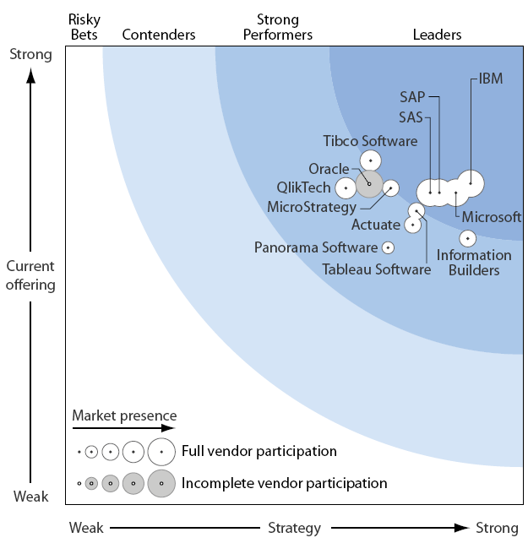


Business intelligence (BI) e Self-service (SSBI)
Business Intelligence (BI)
Risultati fissi concordati ed elaborati con il reparto IT. I Knoweldge Workers chiedono ad altri di realizzare le soluzioni che utilizzano. Le applicazioni sono spesso Web-based
CRITERI DI CONFRONTO
Integration
BI infrastructure
Metadata management
Development tools
Collaboration
Soluzioni Corporate (Vendors)
Soluzioni commerciali
Information Delivery
Reporting.
Dashboards
Ad hoc query
Microsoft Office integration
Search-based
Mobile BI
Business Intelligence
Open Source
Analysis
Online analytical processing (OLAP)
Interactive visualization
Predictive modeling and data mining
Scorecards
Soluzioni Self-service (Vendors)
Self service Business Intelligence (SSBI)
Autonomia dei decisori in fase di analisi e creazione di Report, Dashboard e Widget. Si può parlare di SSBI solo se l’applicazione sottende un cubo di dati (DWH) a cui gli utenti hanno facilmente accesso per creare i risultati desiderati. Spesso le soluzioni SSBI sono anche Personal (non condivisibili)

Slide 14
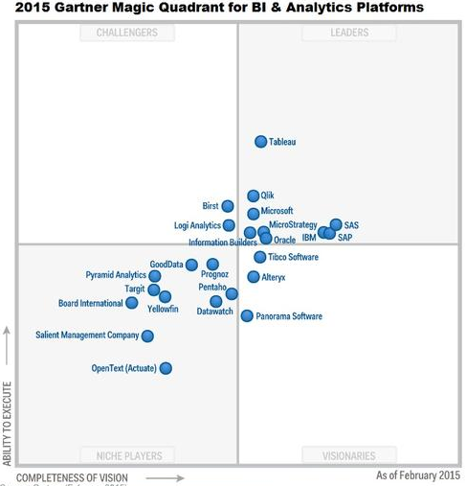
Business intelligence (BI) e Self-service (SSBI)
Business Intelligence (BI)
Self service Business Intelligence (SSBI)
Risultati fissi concordati ed elaborati con il reparto IT. I Knoweldge Workers chiedono ad altri di realizzare le soluzioni che utilizzano. Le applicazioni sono spesso Web-based
Autonomia dei decisori in fase di analisi e creazione di Report, Dashboard e Widget. Si può parlare di SSBI solo se l’applicazione sottende un cubo di dati (e un DWH) a cui gli utenti hanno facilmente accesso per creare i risultati desiderati. Spesso le soluzioni SSBI sono anche Personal (non condivisibili)
CRITERI DI CONFRONTO
Integration
BI infrastructure
Metadata management
Development tools
Collaboration
Information Delivery
Reporting.
Dashboards
Ad hoc query
Microsoft Office integration
Search-based
Mobile BI
Analysis
Online analytical processing (OLAP)
Interactive visualization
Predictive modeling and data mining
Scorecards

Slide 15
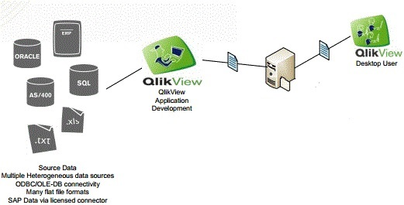
Soluzione Personal
(Microsoft BI, QlikView, Tableau Desktop)
Le fasi di preparazione del DWH, elaborazione e presentazione dei risultati vengono svolte in un singolo computer dell’azienda. I risultati non sono immediatamente distribuibili via web o in rete locale, ma possono essere rielaborati e pubblicati (Es 2).
Es 1: http://morgana.unimore.it/bordoni_stefano/BI2013/Cap4/Dashboard%20libro%20-%20con%20codice.xlsm
Es 2:
https://sites.google.com/site/bompaniste/

Slide 16
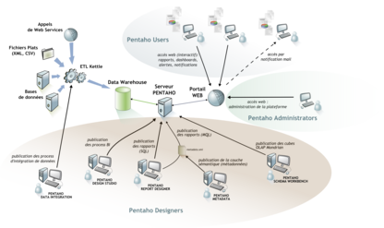
Soluzione Web-based
(Pentaho, SAP-BO, Tableau Server)
Le fasi di preparazione del DWH, elaborazione e presentazione dei risultati via Web vengono svolte da un computer dell’azienda. Devo avere un PC server, un portale Web e la versione server del software di BI
Es:
http://155.185.65.51:8080/pentaho

Slide 17
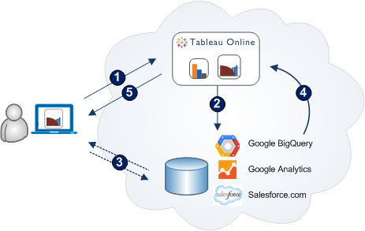
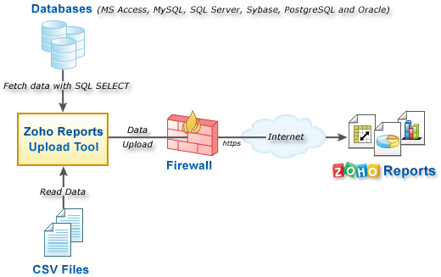

Soluzione Cloud- Software as a service
(Tableau Online)
La fase di preparazione del DWH viene svolta necessariamente in un computer dell’azienda, mentre quelle di elaborazione e presentazione dei risultati possono essere eseguite indifferentemente in locale o dal Saas On Cloud. La distribuzione è sempre affidata al Server On Cloud. Es:
http://public.tableausoftware.com/views/dashDemo/Dashboardfinale?amp;:embed=y&:display_count=no
https://public.tableausoftware.com/views/gettingstart/SalesDashboardGettingstart?:embed=y&:display_count=no
Soluzione Cloud- Software as a service
(Zoho)
La fase di preparazione del DWH viene svolta in un computer dell’azienda, mentre quelle di elaborazione, presentazione e distribuzione dei risultati via Web le esegue il Saas. Costruito il DWH, la altre capabilities le acquisto con la formula “On demand” e “Pay as you go”. Es:
https://reports.zoho.com/ZDBDataSheetView.cc?DBID=4000000037680

Slide 18
Self-service Business Intelligence
(SSBI)
“Self-service business intelligence (SSBI) is an approach to data analytics that enables business users to access and work with corporate information without the IT department’s involvement (except, of course, to set up the data warehouse and data marts underpinning the business intelligence (BI) system and deploy the self-service query and reporting tools)”. (Margaret Rouse, TechTarget)
cioè
I manager possono costruire da soli i propri risultati lasciando ai responsabili IT come unico compito quello di costruire e gestire il DWH
“The benefits of self-service BI range from the elimination of information bottlenecks caused by IT departments to the ability of business professionals to develop greater insights into the operations of the organization. Self-service BI requires a bifurcation of information management responsibilities: IT professionals create and manage information repositories while business professionals access and utilize those repositories using self-service BI. (Jonathan Wu)
cioè
Rimozione del collo di bottiglia dato dalle continue richieste all’area IT per nuovi risultati e separazione delle responsabilità. La funzione IT è responsabile dei dati mentre i manager sono responsabili dei risultati

Slide 19
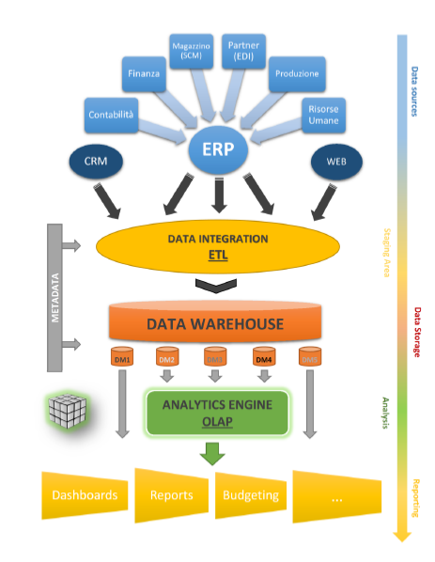
Fasi di un processo di BI-SSBI in Excel
Preparazione dati - Modellazione dei cubi
si intende l’insieme delle fasi di selezione, trasformazione, pre-elaborazione e caricamento dei dati (ciclo ETL: Extract, Transform and Load) che porta solitamente alla costruzione di una raccolta di dati “integrata, orientata al soggetto, variabile nel tempo e non volatile di supporto ai processi decisionali”, nota come Data Warehouse (DW)
Elaborazione dei dati
consiste principalmente in fogli di formule o in tabelle pivot, collegate in modalità pull ai dati di Staging. Questi fogli alimentano quelli di presentazione dei risultati che possono contenere report, tabelle, tabelle pivot, grafici, dashboard, widget o un mix di tutto ciò
Presentazione dei risultati
si occupa di organizzare e valorizzare i risultati ottenuti. Oltre alle formule tradizionali ed ai grafici più o meno elaborati ed interattivi, i risultati di Excel SSBI fanno ampio uso delle tabelle pivot native di Excel e/o prodotte attraverso PowerPivot. Entrambe le tecniche usano la tecnologia ROLAP (Relational On Line Analytical Processing) per trasformare in cubi multidimensionali i dati contenuti in una tabella o in un database relazionale.
Distribuzione dei risultati
si occupa della condivisione dei risultati ottenuti in rete locale o via Web

Slide 20
Ruoli, aree, interlocutori della BI
Interlocutori, Aree
Economico- finanziaria: CEO (Chief Executive Officer, Amministratore Delegato),CFO (direttore finanziario)
Risorse umane (HR): CHRO (direttore del personale)
Commerciale e Marketing :CMO, CCO (direttore marketing e vendite)
Altre aree: Produzione, Magazzino, Logistica, Acquisti
Ruoli di progetto
Executive (appoggia il progetto e supervisiona i risultati)
Business analyst (definisce gli obiettivi)
Data analyst (decide il processo e le tecniche da utilizzare)
Data management specialist (esegue le operazioni di selezione e preparazione dei dati)

Slide 21
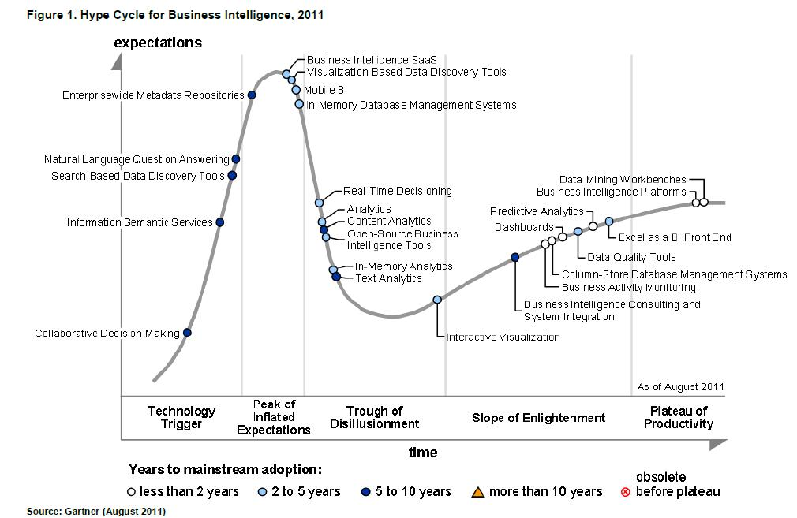
Tendenze e strumenti consolidati

Slide 22
PMS Perfomance measurement system (anche EIS, ESS CMS): intero sistema di rilevazione degli indicatori di prestazione, è ciò che le aziende vogliono ottenere con soluzioni di BI. Scompone l’obiettivo globale di profitto in n obiettivi di n aree funzionali per controllare il raggiungimento dei risultati e decidere azioni e reazioni correttive
KPI (key performance indicators): algoritmi che elaborano una serie di informazioni relative a un processo o ad una sua parte dando come risultato un parametro che rappresenta l’andamento di un’attività o di una componente significativa delle cause che la determinano. Vengono incorporati principalmente su Report e Dashboard
Report: storicamente il primo strumento di BI (nel passato BI = reporting, Report = stampa o rapporto).
Dashboard :(cruscotto, cockpit, tableau de bord): termine mutuato dalla plancia strumenti di aereo e auto. “Contenitori intelligenti” di indicatori di performance, mappe, grafici statici e dinamici che aiutano a “guidare” il business. Supportano le funzionali di drill-down, slice & dice, pivoting. Interattivi e navigabili per simulare scenari diversi. Indirizzati al livello funzionale
"An easy to read, often single page, real-time user interface, showing a graphical presentation of the current status (snapshot) and historical trends of an organization’s Key Performance Indicators (KPIs) to enable instantaneous and informed decisions to be made at a glance."
Widgets (CFO e livelli decisionali più elevati): indicatori grafici di prestazione chiave come il Fatturato ed il Ritardo Acquisti; alert, come i Crediti Scaduti e gli Articoli in Fine Scorta; indici sintetici, come il Tasso di Assenteismo e gli Indici Finanziari.
Balanced Scorecard: segnapunti (football americano). Si oppone all’idea di gestire un’azienda solo attraverso risultati economico – finanziari, introducendo almeno 15-20 indicatori relativi a 4 prospettive diverse: dell’azionista (finanziarie, a breve termine), del cliente (esterno, a medio termine), dei processi (interna, a medio termine), dell’apprendimento e sviluppo (sopravvivenza e crescita, a lungo termine). Traduce Mission, Vision e strategia dell'impresa in un insieme coerente di obiettivi, misure e strumenti di controllo delle performance

Slide 23
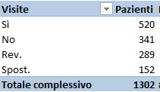
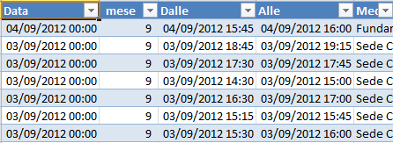
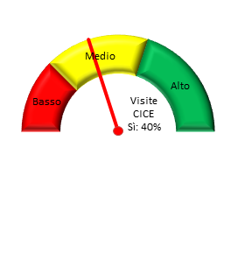
Logistica dell’informazione
Conoscenza
Sia il “dato” quanto ”l’informazione”, sono categorie statiche che fanno riferimento al passato, a cose già accadute. È l’intelligenza umana che converte l’informazione in conoscenza che è fluida, tacita, in continua evoluzione ed altamente connessa a livello concettuale. L’informazione viene raccolta affinché sia possibile analizzarne il contenuto. La conoscenza è l’informazione elaborata in modo cognitivo, trasformata in una struttura concettuale reticolare e quindi manipolabile e utilizzabile in altre attività cognitive. Utilizziamo la conoscenza per determinare il significato di una situazione e come gestirla
Conoscenza
Informazioni
Dati
Informazioni
È il dato che è stato elaborato per essere utilizzabile, perché in qualche modo risiede in un contesto relazionale (lo scopo dei dati è conosciuto) ha un significato, e questo significato può essere utile o non esserlo.
Dati
Il dato esiste e non ha significato per se stesso. Rappresenta un fatto o un evento senza relazione con altre cose, è un fatto risultante dall’osservazione diretta, prodotto dalla sensazione e dalla misurazione, è una cosa che accade, verità e realtà

Slide 24
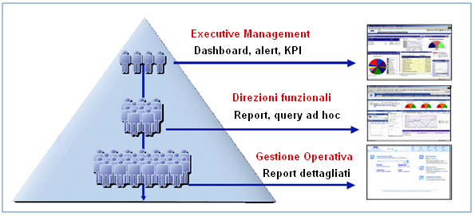
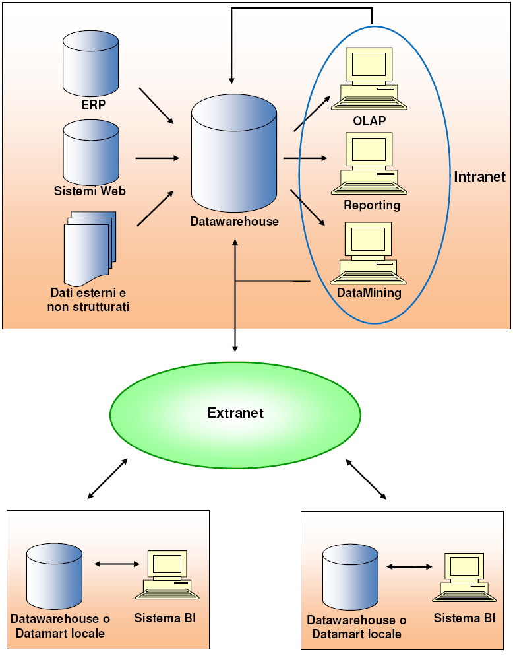

Slide 25
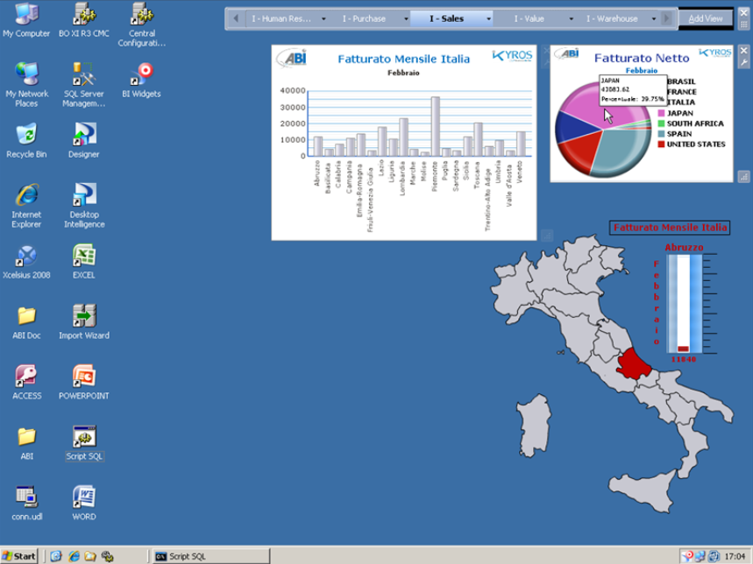
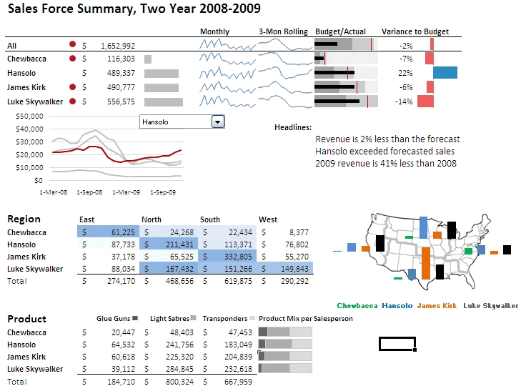
Widget fatturato
Dashboard (report) vendite

Slide 26
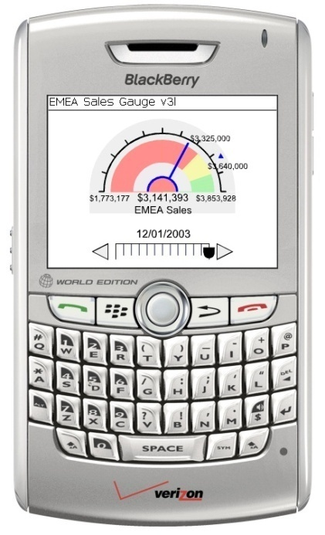
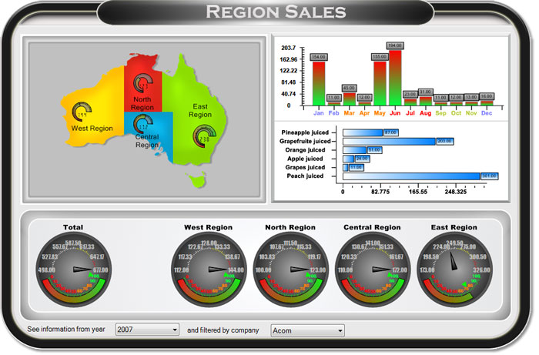
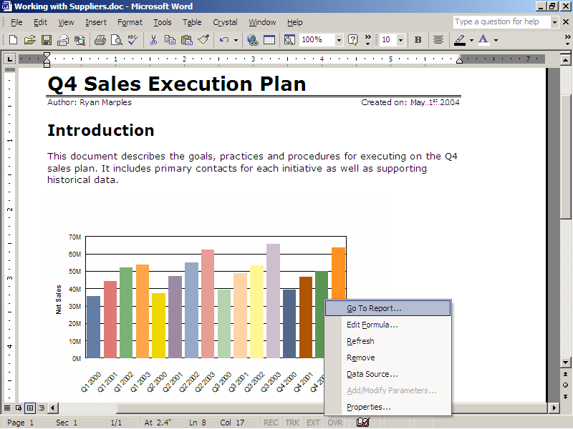
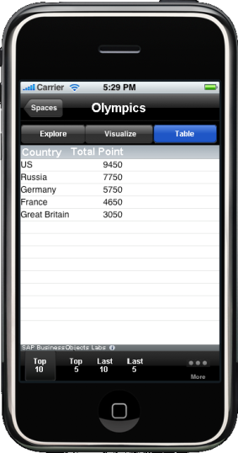
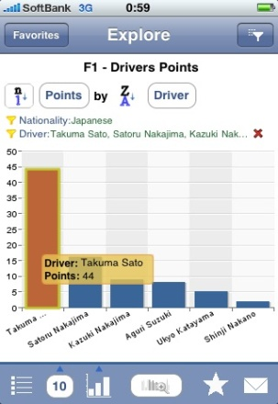
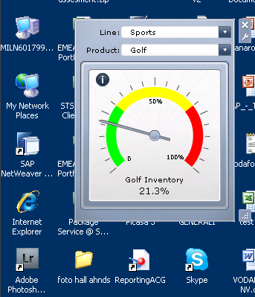
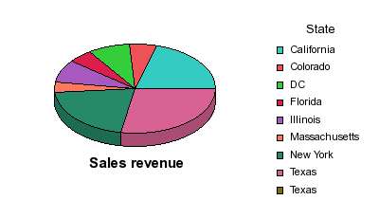
dashboard
Mobile
Report
BI Widgets

Slide 27
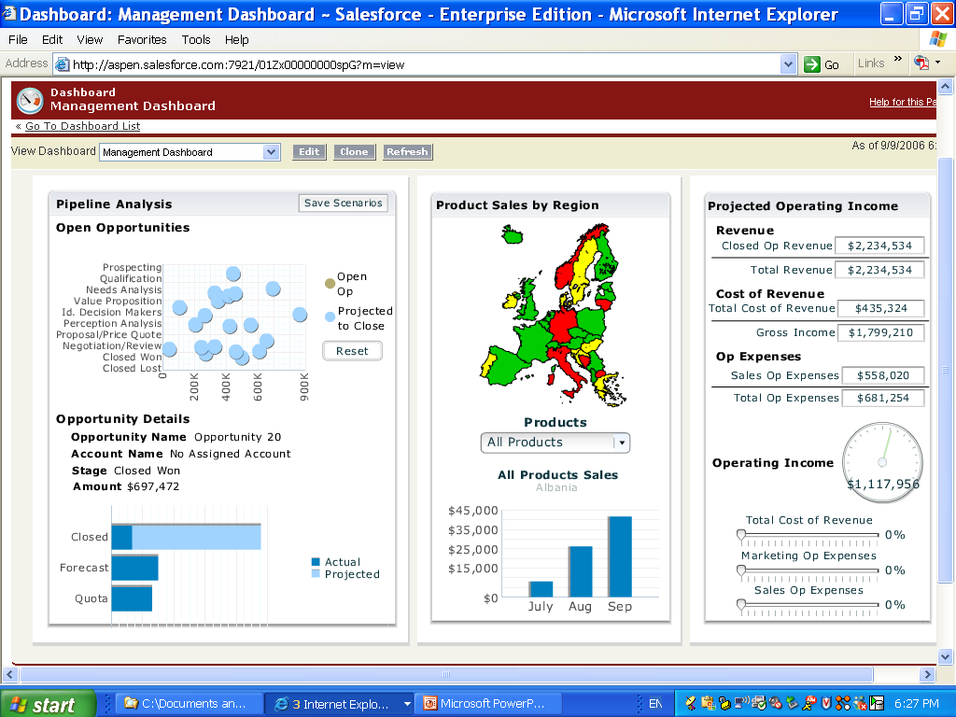
Notes:
USE CASE:
Drive immediate action
- What should I do next? Where should I focus my attention now?
- The middle panel in this dashboard allows you to choose the opportunities that, if closed, will help you meet your forecast and quota. As a sales manager, I would want to focus on the opportunities that are farthest along in the pipeline (bottom of the y-axis) and the largest dollar amount (farthest right on the x-axis). Click on these dots and see how they impact the blue section on the “closed” bar on the chart below. If you want to target this opportunity, click “Projected to Close” and it will be saved. Do this for about 4 opportunities until your “closed” bar is above the forecast. Now you can take immediate action to close those opportunities.
The forward looking dashboard
- The panel on the right is a mash-up of data – from Salesforce.com and your financial database. Here you can apply what-if scenarios to predict your future outcome.

Slide 28
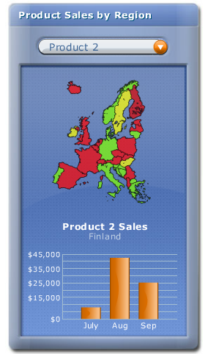
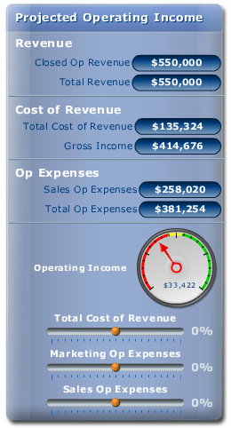
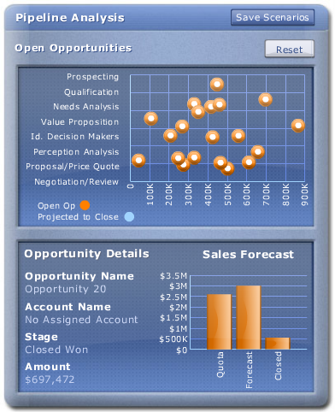
Notes:
USE CASE:
Drive immediate action
- What should I do next? Where should I focus my attention now?
- The middle panel in this dashboard allows you to choose the opportunities that, if closed, will help you meet your forecast and quota. As a sales manager, I would want to focus on the opportunities that are farthest along in the pipeline (bottom of the y-axis) and the largest dollar amount (farthest right on the x-axis). Click on these dots and see how they impact the blue section on the “closed” bar on the chart below. If you want to target this opportunity, click “Projected to Close” and it will be saved. Do this for about 4 opportunities until your “closed” bar is above the forecast. Now you can take immediate action to close those opportunities.
The forward looking dashboard
- The panel on the right is a mash-up of data – from Salesforce.com and your financial database. Here you can apply what-if scenarios to predict your future outcome.

Slide 29
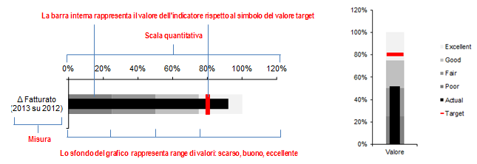
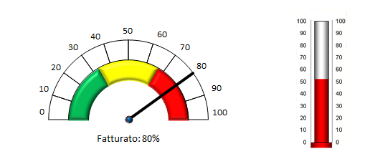
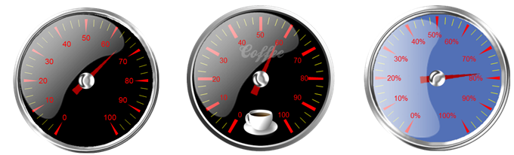

Slide 30
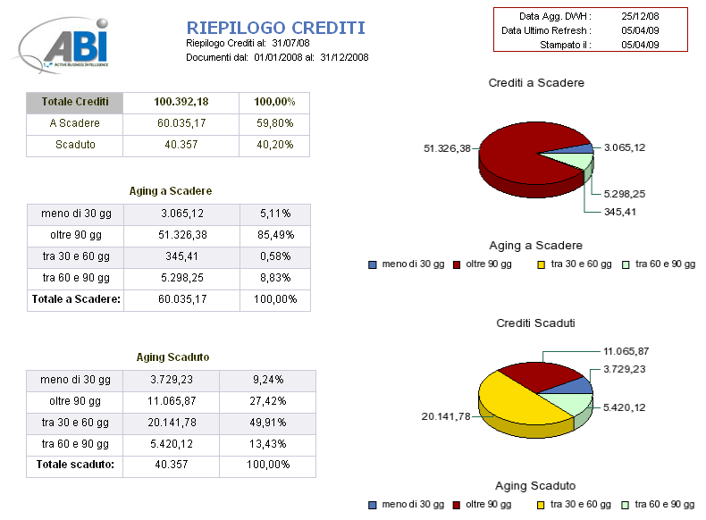

Slide 31
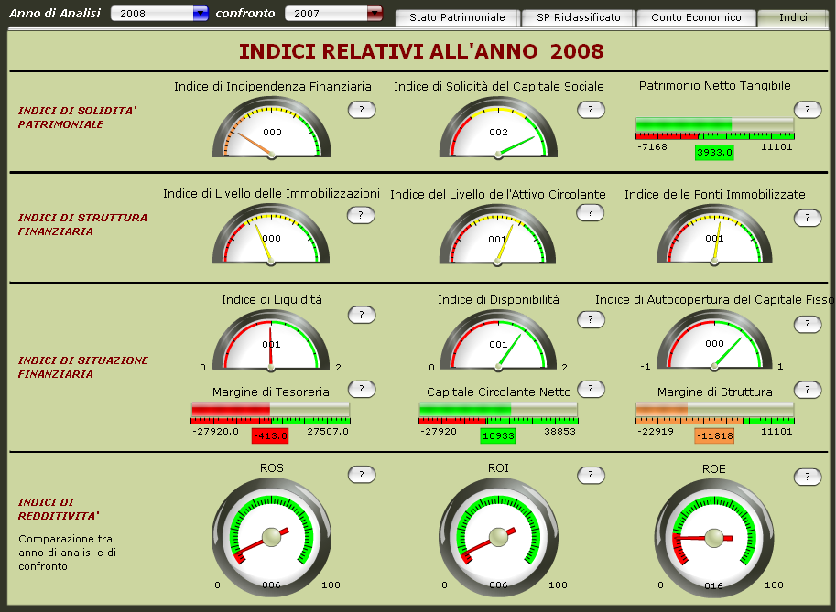

Slide 32
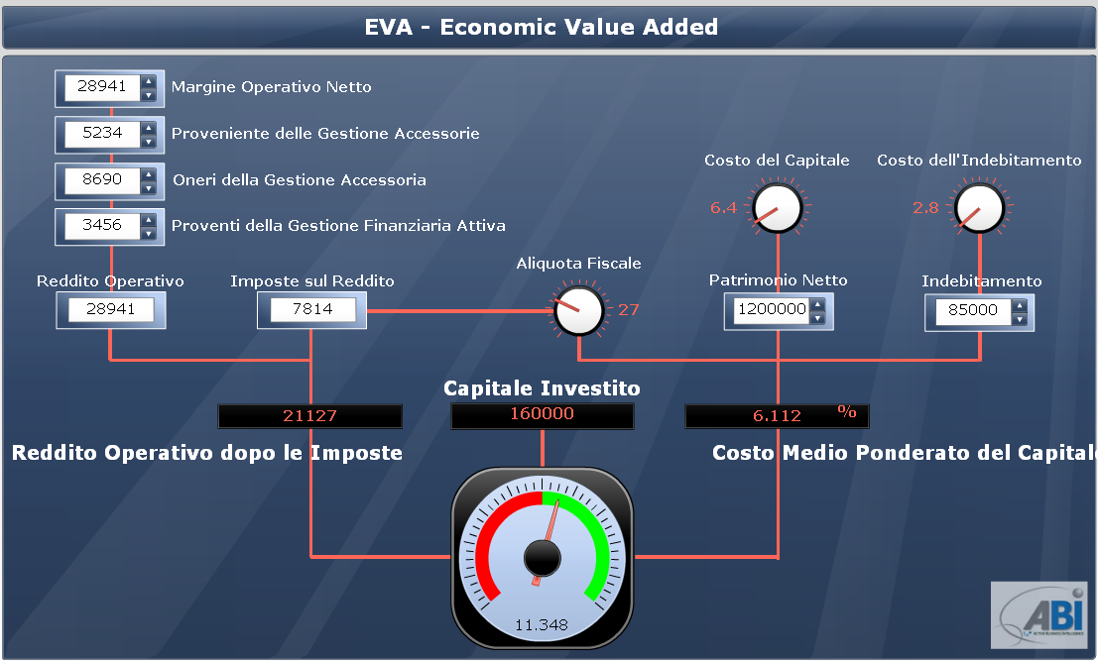

Slide 33
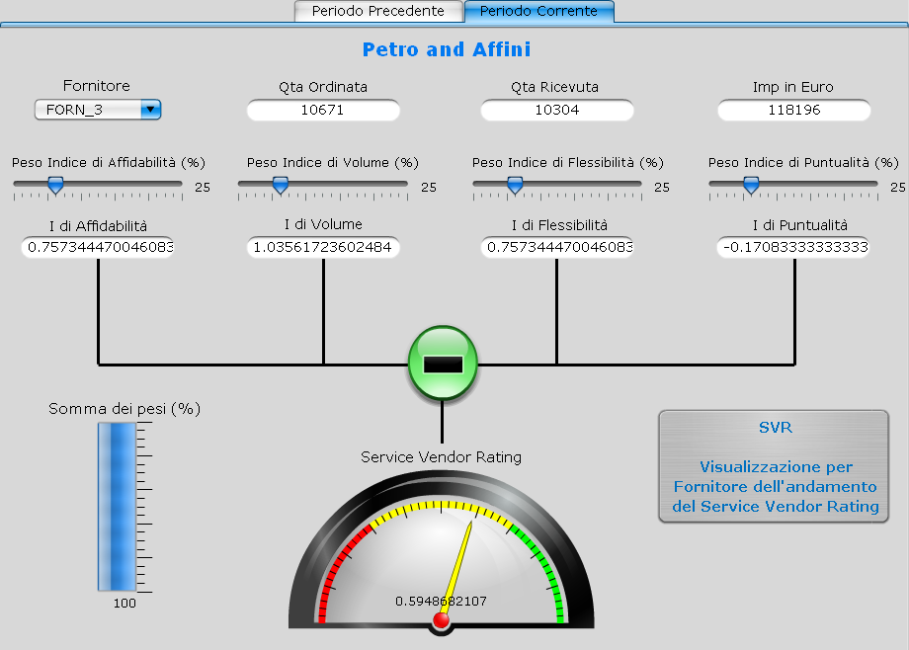

Slide 34
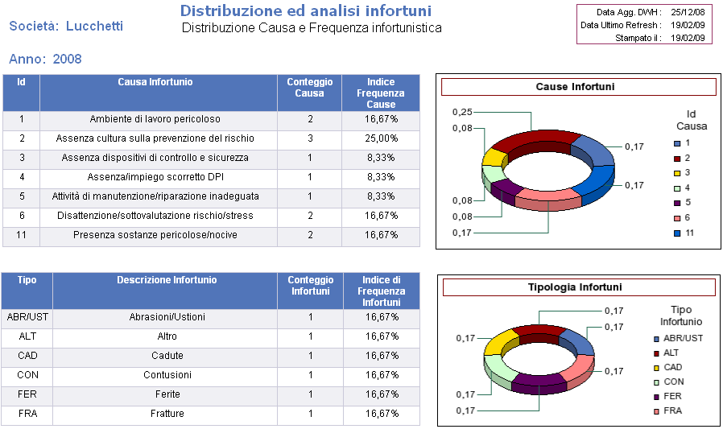

Slide 35
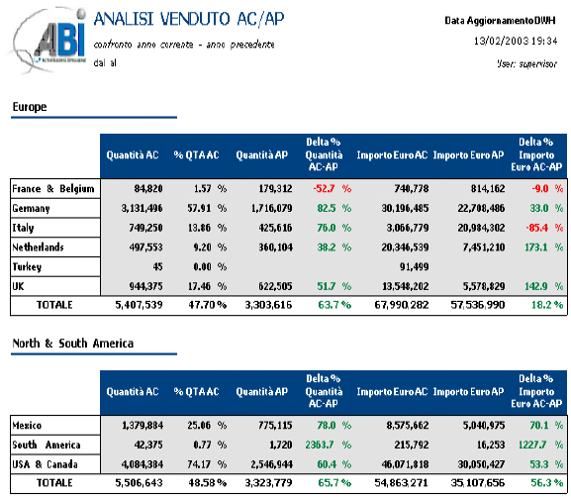
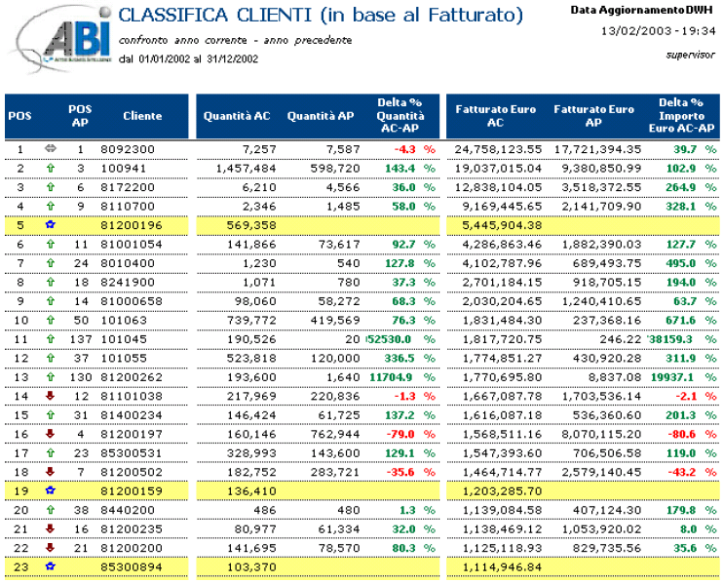
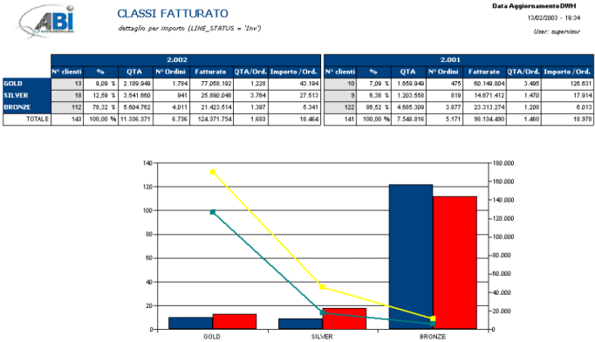



Soluzione professionale analisi dati Kyros

Slide 36


Soluzione originale Self Service BI
con Excel 2010
4 requisiti fondamentali:
congruità e tempestività nella fase ETL
costruzione di una Staging area, DWH e Data marts
risultati corretti, aggiornati, intuitivi, interattivi e navigabili
separazione dati, elaborazione, presentazione e distribuzione

Slide 37
Definizione di layout, misure e metriche

Slide 38

Quali dati ci servono?
Risultati desiderati dal management
Classifica Clienti - Migliori/Peggiori (Top/Bottom) 5
Ranking Clienti (Gold, Silver, Bronze)
Venduto per Cliente
Analisi vendite per Agente
Trend e benchmark
Analisi vendite per Area di vendita
Analisi vendite per Prodotto - Migliori 10
In quali archivi si trovano le variabili che consentono di costruire i Risultati?
Quali variabili consentono di costruire i Risultati?
Variabile Risultato | Classifica Clienti | Ranking Clienti | Venduto per Cliente | Trend e benchmark | Analisi Venduto Area | Analisi vendite per Agente | Vendita per Prodotto
CUSTOMER_DESCRIPTION | X | X | X | X | X
INVOICE_DATE | X | X | X | X | X | X | X
INVOICED_QUANTITY | X | X | X | X | X |  | X
INVOICED_AMOUNT_EUR | X | X | X | X | X | X | X
MACRO_AREA |  |  |  |  | X | X
SALE_AREA |  |  |  |  | X | X
SALESMAN_DESCRIPTION |  |  |  |  |  | X
ITEM_CATEGORY_DESCRIPTION |  |  |  |  |  |  | X
Nome Variabile | Tabella
1) CUSTOMER_DESCRIPTION | DWH_CUSTOMER
2) INVOICE_DATE | DWH_SALE_ORDER_LINE
3) INVOICED_QUANTITY | DWH_SALE_ORDER_LINE
4) INVOICED_AMOUNT_EUR | DWH_SALE_ORDER_LINE
5) MACRO_AREA | DWH_SALE_ORDER_LINE
6) SALE_AREA | DWH_SALE_ORDER_LINE
7) SALESMAN_DESCRIPTION | DWH_SALESMAN
8) ITEM_CATEGORY_DESCRIPTION | DWH_SALE_ORDER_LINE
Risultato
Variabile

Slide 39

Situazione Venduto
Trend e benchmark
Classifica Clienti Top/Bot 5
Migliori 10 Prodotti
Venduto per Cliente
Analisi Venduto Area
Vendite per Agente

Slide 40



‘One source, one truth’ vs
‘The western world is being measured using Excel’
Pregi
Qualità delle soluzioni. Excel è un eccellente ambiente di sviluppo a costi molto bassi.
Familiarità con lo strumento. Excel è la calcolatrice del mondo. Nessun problema di comprensione e zero tempi di apprendimento
Flessibilità. necessità di modificare le proprie analisi alla stessa velocità con cui cambiano le condizioni di scenario economico
Facilità e velocità di modifica a scenari ed esigenze conoscitive senza ausilio di personale IT
Dati e risultati nello stesso ambiente: una volta caricati i dati aziendali in uno o più fogli, tutti gli elementi essenziali allo sviluppo dell’applicazione di SSBI risiedono nella stessa cartella di lavoro.
Difetti
Scarsa scalabilità. È difficile distribuire e gestire soluzioni per grandi numeri di utenti
Diverse versioni della verità. Spesso i risultati vengono rielaborati personalmente dando luogo a risultati diversi
Errori nascosti molte applicazioni in Excel fatte da non specialisti tendono a contenere errori
Proliferazione incontrollata delle versioni un’applicazione Excel che passa da un utente all’altro contiene cambiamenti e modifiche mai documentate e difficilmente controllabili
Collegamento ai dati poco controllabile non c’è modo di capire da dove vengono i dati caricati e quale ruolo ricoprono le formule

Slide 41

In breve:
Web Marketing 2.0

Slide 42

Relazione comunicativa d’impresa - Modello di comunicazione in 4 direzioni:
I mercati come conversazioni

Slide 43


Modello di comunicazione in 4 direzioni:
Azienda
Mondo esterno
Fuori– dentro
Marketing dell’ascolto
Brand and buzz marketing
Blogs Twitter Forum
Conversation monitoring
Social network
Blog
Sharing audio e video
Social bookmarking
Forum
Comunità di pratica
Wiki
Sharing files
Voip
Chat
Knolwledge mngt
CRM
Survey
Blog
Sito Web
Facebook Social Network
Blog
Twitter Microblog
Forum
Youtube flickr
Streaming webinair podcast wiki
Rss
Market sensing
Reader rss
Alert
Survey
Social bookmarking
Dentro –dentro
Condivisione mission e valori aziendali
Formazione
Supporto e documentazione
Gestione conoscenza
Motivazione e gestione clima
Team bulding
Dentro –fuori
Brand image
Value proposition
Public relation
Informazioni tecniche
Conversazione con stakeholders
Fuori–fuori
Giudizi e commenti
Ricerca informazioni
Scambio opinioni

Slide 44






Slide 45


Web Marketing:
sfrutta il canale online per studiare il mercato e sviluppare i rapporti commerciali (promozione/pubblicità, distribuzione, vendita, assistenza alla clientela, etc.) tramite il Web
Posizionarsi su Google e gli altri motori di ricerca anche attraverso la Pubblicità nei motori di ricerca
Social media marketing
(Facebook, Twitter, Youtube, Flickr) per promuovere e pubblicizzare il proprio business online
Monitoraggio della reputazione
per ascoltare consigli fondamentali che arrivano direttamente dai tuoi clienti
Creazione, gestione, conversione di nuovi contatti in clienti potenziali e clienti, attraverso l’uso combinato di sito web, landing page e software CRM

Slide 46





















Web e social media Marketing:
NURTURING – CONVERTING -MANAGING
LEADS
Sito Web e landing page
Analitiche
Google Analytics
CAMPAIGN
DEM
Inoltro apertura click
Analytics by campaign
Social media
Insight Mi piace -Post
Reports & dashboard

Slide 47
CLOUD
  Piattaforma cloud su tecnologia Google e Zoho
WEB E SOCIAL MEDIA MARKETING
  KUIPU sottende, collega, raccoglie e misura i processi di web e social media marketing
PORTALE DI INTEGRAZIONE CRM E BI
  Portale che integra le funzioni di Messaging, Collaboration, Social Networking, CRM, BI
https://sites.google.com/site/webmarketingmistermail/
https://sites.google.com/site/stivbordoni/

Slide 48
Piattaforma cloud:
  On demand: fornitura dinamica di capability IT (hardware, software o servizi) da terze parti verso l’azienda
  Scalabile: nella forma pay-as-you-go (ad es. prezzo aggiuntivo per numero di righe o utenti ulteriori)
su tecnologia Google (Apps e Sites) e Zoho:
  Permette di scambiare e condividere documenti e applicazioni in modo collaborativo
  Integra funzioni e prospettive di analisi diverse in un unico contenitore intranet

Slide 49

Web Marketing Dashboard (CRM, BI, Buzz, DEM, Analytics)

Slide 50


Slide 51




Governance dei processi di Marketing
servizi e assistenza, gestione della relazione del cliente attraverso un’unica funzione aziendale
profilazione ragionata e calcolo del valore del cliente
luogo di scambio, supporto e gestione della conoscenza
alert, mention, sentiment, monitoring brand image e reputation
social network analysis
market sensing

Slide 52
FONTI
ESEMPI
STRUMENTI DI ANALISI
Blog
Blogger, Wordpress
Forum
Yahoo answers
Social Network
Facebook, LinkedIn, Plaxo, NetLog, Myspace
Video Image sharing
YouTube, Vimeo, Ustream, Flickr, TwitPic, yFrog
Microblogging
Twitter, Jaiku, Identica
Social bookmarking - newsmaking
Delicious, StumbleUpon
Digg
Web Sites
Reference
Wikipedia
Aggregatori
FriendFeed
Spider - Crawler
Win web crawler
Aggregatori Feed
Google reader
VisualWebSpider
Bloglines
Netvibes
Alert
Google alert
Forum
Technorati Blog reactions
Blogpulse Link Search
Social Mention
Blinkx
BoardTracker
Blog
BackType
Real Time
Radian6
Collecta
FriendFeed
Scoring
FiltrBox
HowSociable
Omgili Buzz Graphs
Social Network Analysis
NodeXl
Pajek
UciNet
TouchGraph

Slide 53




Misura la probabilità che il brand – concept venga menzionato
Rapporto tra mentions positive e negative
Misura la probabilità che un autore ripeta un commento sul concept
Misura del raggio di influenza. Numero di autori univoci diviso il numero totale di mentions

Slide 54


Slide 55






Slide 56


Slide 57


Slide 58
In breve:
Data e Text Mining, ES
(Tecniche di BI-CRM analitico)

Slide 59

Tecniche induttive di BI-CRM

Slide 60
DATA E TEXT MINING
TECNICHE INDUTTIVE
Individuare un prodotto civetta (quello col maggior numero di associazioni, es panettone)
Individuare prodotti da vendere vicini al civetta (ad es. in un box a centro corsia)
Individuare il miglior antecedente per un conseguente (cravatta) per deciderne la collocazione di layout o su una pagina web
Individuare i prodotti da combinare in un bundle
Individuare le associazioni nelle intercettazioni telefoniche
Identificare i pattern criminali e di frode, di incidenti
Link Analysis
transazionale
e
sequenziale
Come rifornire il magazzino con una corretta politica di gestione delle scorte
Cosa offrire ai clienti di una banca (a me non va bene la promozione di un libretto al portatore o di un prestito per l’acquisto di un pc)
Come controllare che gli utenti di un sito web raggiungano una pagina seguendo il percorso desiderato (clickstream analysis)
Come individuare i profili dei p clienti teorici
Come individuare l’efficacia di una campagna di marketing verso lead, prospect o clienti potenzialmente interessanti?
Come individuare se i clienti migrano verso segmenti più profittevoli?
Cluster Analysis
statica e dinamica
Churn analysis (chi abbandona l’azienda), chi acquista un certo prodotto, chi si iscrive al club,
chi risponde alle campagne di mailing per aumentare il tasso di redemption
chi sceglie una destinazione turistica
con che criteri vengono certificate le aziende (ceramiche)
Predictive Analysis
(Classificazione)
cosa dicono i miei clienti nella form del mio sito
cosa dicono i questionari aperti di una ricerca di mercato
come valutano i miei dipendenti i criteri di equità (procedurale/riguardo trasparenza distorsioni distributiva/merito bisogni uguaglianza)
come cercare le ultime novità mondiali sulle molecole che compongono una certa medicina)
Content Analysis
E Text mining
Come verificare la efficacia di una campagna di comunicazione del ns prodotto rispetto a certi attributi?
Analisi delle corrispondenze

Slide 61
SISTEMI ESPERTI
TECNICHE DEDUTTIVE
Concessione dei prestiti bancari (credit scoring)
Controllo sull’uso del pos e della carta di credito
Frodi assicurative (vis)
Gestione della logistica dei trasporti
Gestione di aeroporti
Applicazioni medico sanitarie
Calcolo del rischio ospedaliero per reparto e struttura
Calcolo dei premi assicurativi in base ad indici di rischiosità
Sistemi esperti
Fuzzy o Neuro-Fuzzy

Slide 62
Tecniche di BI-CRM analitico
1. Tecniche Esplorative (Statistiche)
2. Tecniche Induttive (Data e Text mining)
3. Tecniche Deduttive (Sistemi esperti)

Slide 63
Tecniche Esplorative (Statistiche)
1. Indici di posizione, variabilità, simmetria
2. Indici di relazione tra le variabili
3. Tecniche di visualizzazione e pivoting
4. Riduzione della dimensionalità

Slide 64
Tecniche Induttive (Data e Text mining)
1. Link Analysis
2. Cluster Analysis - Segmentazione
3. Predictive Modeling - Classificazione

Slide 65

Link Analysis

Slide 66

Cluster Analysis

Slide 67


Classificazione
NO

Slide 68

Tecniche Deduttive (Sistemi esperti)

Slide 69
Business Intelligence

Slide 70
Business intelligence
“il prodotto dell’analisi di dati quantitativi di business. È destinata a produrre riflessioni atte a consentire ai responsabili aziendali di operare decisioni consapevoli e informate, oltre che a stabilire, modificare e trasformare le strategie e i processi di business in modo da trarne vantaggi competitivi, migliorare le performance operative e la profittabilità e, più in generale, raggiungere gli obiettivi prefissati.”
ricerca intelligente di dati,
produzione e analisi in “tempo reale” di informazioni,
tramite l’integrazione di molteplici funzionalità,
    Reporting, query, OLAP, simulazione, modelling, mining, cruscotti-scorecards,
e applicazioni di analisi
    di processi e attività funzionali (marketing, sales, HR, costi, ...), di budgeting, di consolidamento, ecc.
“push”, ma soprattutto “pull”,
per il supporto di processi integrati di controllo e di decisione
di manager e professional di qualunque livello aziendale

Slide 71

BI Tradizionale: tipico schemaLOB, OLTP, ER
La normalizzazione è un processo in cui una tabella corrisponde ad un’entità. Obbiettivo dei gestionali è avere uno schema essenziale e non ridondante, dove ogni informazione viene salvata una sola volta. Nelle applicazioni LOB e OLTP vengono usati schemi relazionali normalizzati. Ciò significa:
Migliaia di tabelle, che rendono difficile recuperare quelle necessarie per la costruzione di report
Nomi poco espressivi di tabelle e campi (es. Tabelle identificate comeTable1, Table2, …, e variabili come Column1, Column2)
La qualità dei dati è spesso bassa: posso mancare o essere errati

Slide 72
BI Tradizionale:
Data Warehouse (DWH)
“A Data warehouse is a subject-oriented, integrated, time-variant and non-volatile collection of data in support of management’s decision making process.”
“Data warehouse is a repository of an organization's electronically stored data. Data warehouses are designed to facilitate reporting and analysis.”
“A Data Warehouse is a copy of transaction data specifically structured for query and analysis.”
Un data warehouse contiene una copia degli archivi transazionali (LOB-OLTP).
I dati vengono aggiornati in modo programmato (schedulato) tipicamente nella notte. I dati di un DWH data non sono quindi online e real-time.
Il caricamento dei dati è un’operazione complessa. Per ridurre la complessità viene costruito un livello intermedio tra dati grezzi e DWH, denominato staging area (DSA).

Slide 73

BI Tradizionale: DWH a stella
I DWH usano solitamente uno schema a Stella (Star schema) che sono più semplici e leggibili .
In uno schema stella c’è una tabella centrale, detta dei fatti, completata da più tabelle denominate delle ”dimensioni”. La tabella dei fatti è collegata a tutte le dimensioni attraverso un sistema di relazioni (chiavi) esterne. Ciascuna riga della tabella dei fatti può essere letta come: “il cliente A ha acquistato il prodotto B in data C nella quantità D per l’ammontare E.” questa frase è un fatto, daq qui il nome della tabella. Lo schema a stella deriva dal modello concettuale di un hypercubo multidimensionale

Slide 74
Data warehouse pro e contro (vantaggi e svantaggi)
Pros:
Riduce la complessità di tabelle e nomi
Contiene dati trasformati, uniti (merged), pre elaborati e ripuliti (cleaned or cleansed), pronti per la trasformazione in cubi e analisi storiche
Sorgente unica a supporto delle decisioni
La qualità e l’integrità dei dati viene certificata
Miglior gestione dei cambiamenti nei nomi delle variabili (Slowly Changing Dimensions)
Cons:
È una soluzione che richiede il supperto della’area IT ed è solitamente costosa, complessa, difficile da usare
La preparatione richiede tempi lunghi
Può avere costi elevati di implementazione e mantenimento
Self-service BI
Fornisce agli utenti strumenti necessari per costruire e modificare i propri reports
Concede agli utenti più libertà e responsabilità
Di facile utilizzo, non richiede il supporto IT e ha tempi di realizzazione inferiori

Slide 75

Traditional BI
“il prodotto dell’analisi di dati quantitativi di business. È destinata a produrre riflessioni atte a consentire ai responsabili aziendali di operare decisioni consapevoli e informate, oltre che a stabilire, modificare e trasformare le strategie e i processi di business in modo da trarne vantaggi competitivi, migliorare le performance operative e la profittabilità e, più in generale, raggiungere gli obiettivi prefissati.”

Slide 76




Self Service BI

Slide 77

Self Service BI: QlikView, Tableau, Zoho

Slide 78





Gli impieghi della e-Business-Intelligence
Vendite
  Quale regione offre le maggiori performance di vendita ?
Marketing
  Quale segmento di clientela ha risposto meglio all’ultima promozione ?
Finanze
  Quale reparto presenta le maggiori spese di viaggio pro capite?
Risorse Umane
  Quale fattore governa la retention del dipendente ?
Produzione
  Quale fornitore mostra i maggiori problemi di affidabilità della componentistica ?
Shipping
  Quali prodotti vengono consegnati sistematicamente in ritardo e perché ?

Slide 79







Schema di un DATAWAREHOUSE
Interface Area Staging Area Warehouse Data Marts
Users
etl
ETL/DQ
Meta Dati
Datawarehouse
Tool BI

Slide 80


Slide 81


Slide 82
Driver di valore per gli azionisti:
Miglior struttura di costi e asset (produttività)
Crescita dei ricavi con nuovi servizi e prodotti
Incrementa valore dei clienti
Per avere successo dal punto di vista finanziario, come dovremmo apparire ai nostri azionisti?
Per raggiungere i nostri obbiettivi come dovremmo apparire ai nostri consumatori?
Come mantenere le capacità di apprendimento e miglioramento?
Proposizione di valore:
Brand Image
Offerta prodotti e servizi
Relazioni
CRM
Ruolo degli asset intangibili:
Abilità e cultura
Motivazioni e soddisfazioni interne
Governance e Leadership
Knowledge management
Competenze e Tecnologie strategiche
Come il valore è creato e sostenuto:
Eccellenza operativa
Gestione del cliente
Innovazione
Rispetto di regolamenti, comunità, ambiente
Come sta funzionando il business? in cosa deve eccellere l’azienda?

Slide 83


Slide 84
Slice and dice (pivoting)
1994
1995
Hotel
Q1
Q2
Q3
Q4
Q1
Q2
Q3
Q4
Australian Reef
Hawaiian Club
Paradise Cove
200
250
340
205
255
345
220
265
350
205
260
335
220
240
435
200
270
340
255
250
340
200
260
350
Analisi di tendenza, per l’individuazione immediata di trend
Analisi di scostamento, per l’dentificazione delle anomalie
Totale
790
805
835
800
895
810
845
810
Non si percepiscono le tendenze (trend)...
Q1
Q1
Q2
Q2
Q3
Q3
Q4
Q4
Hotel
1994
1994
1995
1995
1994
1994
1995
1995
1994
1994
1995
1995
1994
1994
1995
1995
Australian Reef
Hawaiian Club
Paradise Cove
200
250
340
220
240
435
205
255
345
200
270
340
220
265
350
255
250
340
205
260
335
200
260
350
Totale
790
895
805
810
835
845
800
810
...Ora si nota che le cose stanno migliorando costantemente...
Q1
Q2
Q3
Q4
Eta’ ospiti
1994
1995
1994
1995
1994
1995
1994
1995
Meno di 20
Tra 20 e 50
Oltre 50
110
330
350
80
320
495
115
275
415
95
275
445
120
265
450
95
270
485
115
260
435
75
265
470
Totale
790
895
805
810
835
845
800
810
...Ma i giovani stanno diminuendo, mentre gli anziani aumentano.

Slide 85
Drill (pivoting)
Drill down
  Da venduto per AREA a venduto per CITTA’
Drill across
  Da venduto per CITTA’ a venduto per MESE
Drill up
  Da venduto per MESE a venduto per ANNO
Possibilità di ridefinire l’analisi
  Esplorazione secondo qualsiasi dimensione a qualsiasi livello di aggregazione
“drill anywhere”
Venduto per Stato
Malibu
Venice
Los
Angeles
San Francisco
Venduto per citta’

Slide 86


Intelligence geomarketing
Una metodologia che, mediante la georeferenziazione dei dati provenienti da fonti interne ed esterne all’azienda riorganizzati in un ottica di Business Intelligence, consente un utilizzo più efficace delle informazioni disponibili sfruttandone la componente territoriale per analisi non consentite dai tradizionali strumenti di valutazione

Slide 87

Area di influenza di un punto vendita
Curva di provenienza
  Racchiude l'area dalla quale proviene una percentuale stabilita di clienti (o di fatturato)
Consente di individuare i concorrenti più forti e le correlazioni fra vendite e tessuto socioeconomico
Notes:
87

Slide 88

Scelta della location di un nuovo punto vendita
Individuazione della location teorica
  Individuazione delle aree scoperte
  Analisi socioeconomica
Stime di potenziali e valutazione dell'impatto sui punti vendita esistenti
P1
NPV
P3
P2
Notes:
88

Slide 89


Localizzazione dei clienti potenziali

Slide 90


Distribuzione del fatturato e/o volumi di vendita per area manager/dealer

Slide 91


Analisi delle perfomance Agenti
Valutazione del Nr. Visite effettuate sui clienti
Analisi del territorio coperto, es: copertura solo sulle direttrici principali
Notes:
91

Slide 92
Definizione di CRM (Customer Relationship Management)
strategia aziendale chiamata ad interpretare e soddisfare le esigenze e i bisogni dei clienti attraverso un’offerta strutturata e personalizzata relativa alle necessità specifiche del singolo individuo
processo integrato e strutturato per la gestione delle relazioni con la clientela con lo scopo di costituire relazioni di lungo periodo con il cliente, in grado di aumentare la soddisfazione dei clienti e il valore del cliente per l’impresa
insieme di strategie di relazioni, offerta di prodotti e servizi, processi, tecniche e strumenti IT per la gestione personalizzata della clientela
strategia aziendale customer – centric. Evoluzione delle strategie di marketing dettata dalle nuove tecnologie
opportunità e/o moda tecnologica

Slide 93
Definizione di CRM (Customer Relationship Management)
L'errore più comune in cui ci si imbatte quando si parla di Customer Relationship Management è quello di equiparare tale concetto a quello di un software. Il CRM non è una semplice questione di marketing né di sistemi informatici, bensì si avvale, in maniera sempre più massiccia, di strumenti informatici o comunque automatizzati, per implementare il management. Il CRM è un concetto strettamente legato alla strategia, alla comunicazione, all'integrazione tra i processi aziendali, alle persone ed alla cultura, che pone il cliente al centro dell'attenzione sia nel caso del business-to-business sia in quello del business-to-consumer. (fonte: Wikipedia)

Slide 94
CRM operativo, analitico, direzionale
Operativo: gestione della relazione ed acquisizione dei dati (ERP, SFA, Front end). Operatività delle relazioni coi clienti
Collaborativo: tecnologie di contatto coi clienti (call center, sito web, wap, email, filiali, fax, posta)
Analitico (analisi e azione): elaborazione dei dati con tecniche di BI, del sistema di indicatori e dei relativi indici, dei cruscotti gestionali, monitoraggio campagne vendita
Direzionale: esame dati di sintesi, controllo, azioni correttive. Esame della redditività, del grado di soddisfazione e del livello di servizio del cliente

Slide 95
CRM operativo, analitico, direzionale
CRM direzionale
KPI – CSF (indici e dati di sintesi)
Redditività, soddisfazione, servizio al cliente
Dati sui processi CRM
Informazioni analitiche e sintetiche sui clienti
CRM operativo
CRM analitico
Dati operativi sulla clientela
Telefono
Mining
Calcolo indici
Web
Dati
Operativi
Informazioni analitiche e sistemi di controllo dashboard
Analisi e strumenti di analisi (cruscotti, sistemi esperti)
Dati analitici
Warehouse e mart
Rete di vendita

Slide 96
Struttura organizzativa del CRM
CEO (Chief Executive Officer ) Leadership aziendale
CRM
Gestione della relazione | Customer contact center
 | Call center | Web e-mail | Wap / Gprs/ Sms | Sales force automation
Contenuti e servizi | Marketing | Vendite | Customer care | Logistica
 | Mktg relazionale segmentazione comunicazione Mktg personalizzato | Qualità produzione, personalizzazione prodotti e servizi, gestione dei canali | Gestione dei punti di contatto. Sviluppo servizi ad elevato valore | Rapidità ed efficienza del servizio
Tecnologia | Infrastruttura tecnologica
 | ERP | Database | Data warehouse | Business Intelligence

Slide 97
KDD e tecniche di CRM analitico

Slide 98
KDD (knowledge discovery in databases, processo e tecniche)
Definizione del Problem solving space (business objectives determination)
Data preparation
  Data selection
  Data preprocessing (Cleaning data, invalid, noise-outliers, missing value, skew distribution)
Data transformation (omogeneizzazione dei dati)
Data mining o altra tecnica di analisi dei dati
Analysis of results (post processing)
Assimilation of knowledge (azione di business)

Slide 99


Slide 100
Tecniche di BI-CRM analitico
1. Tecniche Esplorative (Statistiche)
2. Tecniche Induttive (Data e Text mining)
3. Tecniche Deduttive (Sistemi esperti)

Slide 101
Tecniche Esplorative (Statistiche)
1. Indici di posizione, variabilità, simmetria
2. Indici di relazione tra le variabili
3. Tecniche di visualizzazione e pivoting
4. Riduzione della dimensionalità

Slide 102
Azienda Alfa
Esempio di esplorazione dei dati
Analisi Esplorativa (Statistica uni-bi-multivariata)
Analisi delle distribuzioni
Analisi degli indici di posizione
- Analisi delle relazioni tra i dati (es. correlazioni)
- Modello di regressione multipla sul Fatturato
- Modello di regressione logistica sul Riacquisto
Data mining
Link analysis – estrazione delle regole rilevanti
Segmentazione (Cluster analysis)
Modello di Classificazione ad albero – Reti neurali

Slide 103

Il fatturato medio è 2556 euro, ma la distribuzione è asimmetrica destra (è data da molti valori bassi e pochi molto alti)
Sesso | ABC | Categorie acquistate
OUTLIER

Slide 104


2) Il 50% centrale dei Clienti ha età compresa
tra 37 e 55 anni.
Gli outlier stanno entro 1,5 e 3 volte il RIQ (range interquartile) dal 75%. I valori estremi (asterischi) superano questo limite
2B) Il primo 95% è composto da Clienti con fatturato inferiore a 9257 euro
I baffi arrivano fino al primo outlier, cioè entro 1,5 il RIQ (range interquartile) dal 75%

Slide 105
3) Clienti di sesso e nazionalità diversa sono distribuiti in modo non significativamente eterogeneo nei gruppi ABC

Slide 107
4) Dallo studio delle correlazioni parziali si dimostra che il Fatturato non è correlato (linearmente) con le variabili Apromozioni, Istruzione

Slide 108
5) Un modello previsivo di Riacquisto basato sulle variabili ABC, Registrato (si/no), UE (si/no) ha circa il 68% di probabilità di indicare correttamente il comportamento del cliente. Non risultano efficaci predittori le variabili Sesso, Età e Acquisti negli ultimi 6 mesi

Slide 109
Tecniche Esplorative (Statistiche)
Riduzione della dimensionalità
Analisi delle Corrispondenze

Slide 110
Tecniche Induttive (Data e Text mining)
1. Link Analysis
2. Cluster Analysis - Segmentazione
3. Predictive Modeling - Classificazione

Slide 111
Link analysis: associazioni e sequenze
(A priori, Agrewal1994)
Association Discovery
  Calcola la probabilità (confidenza) che due fatti (occorrenze) si verifichino insieme (all’interno dello stesso evento), l’importanza di questa combinazione di eventi sul totale (supporto della regola) l’aumento di probabilità del verificarsi di un evento B, dato A (lift)
Sequential pattern discovery
  Calcola la probabilità che due eventi si verifichino uno in successione all’altro

Slide 112
Link analysis: associazioni e sequenze
Misure di “interesse statistico”
  Supporto del singolo item (frequenza relativa espressa in % di transazioni in cui compare il prodotto A sul tot transazioni)
  Supporto della relazione
  Confidenza della relazione (frequenza di vendite congiunte sul totale delle transazioni in cui compare A)
  Lift (scostamento; effetto leva sulle probabilità di vendita di B, venduto A; misura il grado di associazione tra i prodotti)

Slide 113


Association Discovery: MBA
Permette individuare combinazioni di articoli o servizi venduti all’interno delle stesse transazioni
Nella combinazione di vendita
Stout Limonata
La limonata viene venduta una volta ogni due acquisti di birra stout (confidenza della relazione)
La probabilità di acquisto di limonata (lift) aumenta di 2.7 volte
La combinazione compare nel 3% delle transazioni (supporto della regola)

Slide 114



267*11,6%= 31
267*3,75%= 10
267*5,24% = 14
Sapone A14
3%=8
Acqua minerale 31
Antigelo 10

Slide 115


Sequential pattern discovery
Clickstream analysis: identifica sequenze di pagine visitate da un certo numero di utenti

Slide 116
Cluster Analysis (Segmentazione )
Suddivisione di una popolazione in g gruppi di unità simili, aventi la massima omogeneità interna e massima eterogeneità tra segmenti
  Scelta delle variabili / obiettivi
  Metodo di formazione dei gruppi (Gerarchico / non gerarchico)
  Indice di prossimità (distanza) da utilizzare (es. Distanza euclidea per variabili quantitative, Indice di Jaccard, Condorcet per variabili qualitative)
  Tecnica (demografica, mappe Kohonen)
  Valutazione dei gruppi ottenuti

Slide 117
Modalità di Segmentazione: scelta delle variabili
Demografica: costruisce e distingue i diversi segmenti attraverso variabili descrittive delle caratteristiche socio-demografiche dei clienti:
  sesso
  età
  reddito
  istruzione
  professione
  area di provenienza

Slide 118
Modalità di Segmentazione scelta delle variabili
Psicografica (stili di vita): studia le motivazioni e la personalità dei clienti in relazione al consumo indipendentemente (o in aggiunta) al profilo socio-demografico :
  attività (lavoro, hobby, vita sociale, piaceri, sport, club, comunità…)
  interessi (famiglia, casa, svaghi, moda, successo, media…)
  opinioni (su sè stessi, società, politica, cultura, denaro…)

Slide 119
Modalità di Segmentazione scelta delle variabili
Comportamento d’acquisto: sta alla base del concetto di CRM e tende alla fidelizzazione del cliente
  tipo di utente (lead, prospect, primo acquisto, occasionali, regolari, anzianità)
  tipologia di acquisto (classe ABC, ticket medio, quantità, volumi, classi merceologiche acquistate, frequenza)
  tipo di fedeltà (fedeli, fidelizzati…)
  sensibilità agli elementi di marketing (elasticità rispetto al prezzo e promozioni)
  raggruppamento spontaneo (tribe)

Slide 120
Modalità di Segmentazione scelta delle variabili
Stile di navigazione (solo web mining – web analytics). Profilazione della clientela in relazione a comportamenti e abitudini di acquisto attraverso il web:
  frequenza
  durata visita e tempo speso (stickiness)
  sequenze e numero di pagine visitate (clickstream analysis)
  link di accesso (ritorno su banner di altri siti)
  valore monetario delle sessioni
  acquisto si/no

Slide 121
Obiettivi della Segmentazione
Statico: identificazione e riconoscimento delle diverse tipologie di clienti teorici (i risultati dipendono dal tipo di segmentazione scelto)
Statico: identificazione di raggruppamenti spontanei (tribes)
Dinamico: studio dei segmenti di clienti prospect
Dinamico: analisi della migrazione dei clienti da un segmento all’altro nel tempo
Dinamico: studio degli effetti di contesto (consumer behaviour, attraction effect)
Funzionalità del sito web

Slide 122


Metodo di formazione dei gruppi (Gerarchico / non gerarchico)
L’oggetto della segmentazione induce la scelta del metodo (es. botanica→gerarchico)
Gerarchico aggregativo (o agglomerativo, da rami a radice),
Gerarchico scissorio (da radice a rami)
NON gerarchico: unico raggruppamento che soddisfa i criteri della massima omogenità interna e massima eterogeneità tra I gruppi

Slide 123
Segmentazione. Metodo delle K-medie
1. Viene scelto un valore per k, in relazione al numero di cluster che vogliamo estrarre
2. Vengono individuate in modo casuale (o suggerite dall’analista) k osservazioni (record) del dataset che vengono utilizzate come coordinate dei centri iniziali dei cluster.
3. Le distanze euclidee D calcolate tra i record ed i centri permettono una prima assegnazione delle unità statistiche (gli altri record) ai cluster più vicini.
4. Una volta che tutte le osservazioni sono state assegnate ai rispettivi cluster, i relativi centri sono aggiornati ricalcolando la media di ogni nuovo cluster.
5. Se le nuove medie sono identiche a quelle calcolate in precedenza (cioè i centri dell’iterazione precedente coincidono con i nuovi centri dei cluster) il processo termina. In caso contrario vengono ripetuti i passi da 3 a 5 utilizzando le nuove medie come centri dei cluster.

Slide 124
Segmentazione. Metodo delle K-medie
Se si considerano F(1;3) e C(3,5;3) come centri iniziali C1 e C2 dei 2 cluster ipotizzati si possono calcolare le distanze tra i centri e tutti i punti del dataset per effettuare una prima assegnazione ai cluster.
Esempio: F-A =

Slide 125
Segmentazione. Metodo delle K-medie

Slide 126
Segmentazione. Metodo delle K-medie
Dopo la prima iterazione dell'algoritmo si ottengono i cluster CL1 e CL2:
CL1 contiene (poiché è più vicino a) D, F e G
CL2 contiene A, B, C, E
Dopo questa prima assegnazione i nuovi centri vengono calcolati come medie delle coordinate dei punti di ogni cluster. Le seguenti istruzioni vengono ripetute finché le medie dei cluster (i centri) rimangono stabili o non implicano ulteriori variazioni alla composizione dei segmenti:
- ricalcolo delle distanze
- ricalcolo dell’appartenenza ai cluster
- ricalcolo dei centri dei cluster

Slide 127
Segmentazione. Metodo delle K-medie
I nuovi centri dei cluster vengono ricalcolati come medie delle coordinate dei punti di ogni cluster.
Per il cluster CL1:
x = (1+1+2)/3 = 1,33
y = (1+3+4)/3 = 2,66
Per il cluster CL2:
x = (3+3,5+3+4)/4 = 3,375
y = (2+4+3+2)/4 = 2,75
I nuovi centri C1 = (1,33; 2,66) e C2 = (3,375; 2,75) differiscono da quelli iniziali ed è necessario una seconda iterazione per calcolare l’assegnazione ai cluster:
I cluster risultanti dalla seconda iterazione ripetono i risultati della prima assegnazione, cioè CL1 contiene D, F e G , mentre CL2 è più vicino ad A, B, C, E. Rimanendo inalterato il contenuto ed il centro dei cluster il risultato ottenuto è stabile e non è quindi necessario ripetere il procedimento.

Slide 128
Segmentazione. Indice Condorset
Dicotomizzazione delle variabili qualitative. Viene assegnato un punteggio di +1 per ogni similarità tra i campi e di 0 (oppure -1, a seconda delle implementazioni) per ogni difformità. Ogni record viene confrontato con tutti gli altri per decidere il gruppo di appartenenza, in base ad un indice di somiglianza. Se un record ottiene un valore negativo può essere a sua volta elemento di un gruppo nuovo.
Il procedimento si ripete fino ad ottenere massima similarità nei i gruppi e massima disomogeneità tra i gruppi.
Parametri:
numero cluster
numero iterazioni (fasi)
soglia di accuratezza (stopping condition: se la fase aggiuntiva non migliora l’accuratezza oltre la soglia fissata, il procedimento si ferma)

Slide 129

Segmentazione. Indice Condorset

Slide 130
Segmentazione. Indice Condorset
La fase di definizione dei parametri per l'analisi consente di scegliere:
un indice di somiglianza,
un valore soglia per tale indice
un sistema di ponderazione.
Per quanto riguarda l'indice di somiglianza, la formula generale indica una famiglia di indici normalizzati (che variano tra 0 e 1). Il valore di tali indici è proporzionale alla presenza di "1" in comune (N11) e inversamente proporzionale alla presenza concomitante di "1" e "0" (N10 e N01). La concomitanza di "0" non ha nessun effetto sul valore dell'indice (l'assenza di un attributo descrittivo in entrambi i documenti non dà in effetti alcuna informazione rispetto alla loro somiglianza).
Il valore effettivamente assunto dall'indice dipende dal peso che si vuole attribuire agli attributi comuni e agli attributi che differenziano. L'indice di Condorcet attribuisce peso unitario alla presenza di attributi comuni e peso pari a 1/2 alla presenza di attributi discordanti.
Un indice ancora meno rigido, in quanto attribuisce un peso inferiore alle differenze (1/4), è noto col nome di Dice ed è particolarmente utile quando oggetto di confronto sono dei documenti testuali che presentano molte parole diverse.

Slide 131
Segmentazione. Indice Jaccard
Per le variabili qualitative non si possono calcolare distanze, ma solo contare le somiglianze tra le modalità in una tabella di contingenza
 | Doc1 | Doc2 | Doc3 | Doc4 | Doc5 | Doc6
sport | 1 | 1 | 0 | 1 | 0 | 0
benessere | 1 | 0 | 0 | 1 | 1 | 0
Tabella di contingenza:
benessere
 | Si (1) | No (0)
Si (1) | CP=2 | PA=1
No (0) | AP=1 | CA=2
sport
legenda:
CP= compresenze
PA= presenza/assenza
AP=assenza/presenza
CA=co-assenza
Indice di Jaccard:

Slide 132
Predictive Modeling: (Classificazione)
Ricerca in modo induttivo i criteri di formazione di una variabile output predefinita (nell’es. Categoria Merceologica acquistata)
Usa criteri di ottimizzazione di ingegneria delle informazioni per la scelta delle variabili più predittive e del percorso di formazione delle regole
Se la variabile output è categorica uso un Albero di classificazione, le Mappe di Kohonen o la Regressione logistica, se è quantitativa le Reti neurali, i modelli Regressivi o le Funzioni di base radiale

Slide 133
Classificazione. Alberi decisionali
Range Reddito | Promozione ass. vita | Assicurazione carta di credito | Sesso | Età
40-50 | No | No | M | 45
30-40 | Si | No | F | 40
40-50 | No | No | M | 42
30-40 | Si | Si | M | 43
50-60 | Si | No | F | 38
20-30 | No | No | F | 55
30-40 | Si | Si | M | 35
20-30 | No | No | M | 27
30-40 | No | No | M | 43
30-40 | Si | No | F | 41
40-50 | Si | No | F | 43
20-30 | Si | No | M | 29
50-60 | Si | No | F | 39
40-50 | No | No | M | 55
20-30 | Si | Si | F | 19

Slide 134
Selezione della variabile nodo
 |  | Range Reddito
 | 20-30 | 30-40 | 40-50 | 50-60
si | 2 | 4 | 1 | 2 | 9
no | 2 | 1 | 3 | 0 | 6
 |  |  |  |  | 15
 | SI | SI | NO | SI
Corr. Class. | 11 su 15 = 73%
Rami usati = | 4
Indice di bontà del risultato = 11/15/4 =0,183

Slide 135
Selezione della variabile nodo
Assicurazione carta di credito
 | Si | No
si | 3 | 6
no | 0 | 6
 | SI | NO
Corr. Class. | 9 su 15 = | 60%
Rami usati = | 2
Indice di bontà del risultato = 9/15/2 =0,300

Slide 136
Selezione della variabile nodo
Età
 | <43 | >43
si | 9 | 0
no | 3 | 3
 | SI | NO
Corr. Class. | 12 su 15 = | 80%
Rami usati = | 2
Indice di bontà del risultato = 9/15/2 =0,400

Slide 137
Albero completo
Età
>43
<=43
Sesso
No (3/0)
Maschio
Femmina
Ass. Carta Credito
Si (6/0)
No
Si
No (4/1)
Si (2/0)
Totale record correttamente classificati = 14 su 15

Slide 138
Matrice di confusione
 | SI (previsti) | NO (previsti) | Totale reali (osservati)
SI (accettano la Promozione, valori reali od osservati) | 8 | 1 | 9
NO (non accettano la Promozione, valori reali od osservati) | 0 | 6 | 6
Totale previsti | 8 | 7 | 15
Totale record correttamente classificati = 14 su 15
Numero falsi positivi = 0
Numero falsi negativi = 1
La precisione complessiva del modello è del 93%

Slide 139
Esempi DM 1
segmentazione e classificazione delle imprese del settore ceramico italiano certificate (dati forniti da Assopiastrelle) per comprendere quali variabili influenzano il giudizio di una società di revisione su una ceramica. Valuta se un giudizio positivo è frutto esclusivamente di dati quantitativi come la produzione totale, l’export o la previsione della produzione futura o se è frutto anche di variabili come il possesso di stabilimenti all’estero, l’appartenenza a un gruppo aziendale o l’appartenenza della ceramica al distretto significato attribuito a termini specifici.

Slide 140
Esempi DM 2
Progetto crm del Glasgow Rangers football club per fidelizzazione i propri fans aumentare abbonati e opportunità di cross selling dei propri prodotti
SEGMENTO 1: TIFOSI “FEDELI”. Strategia di mantenimento e fidelizzazione con sconti ulteriori sui prossimi abbonamenti, sconti su articoli di merchandising, politiche di cross-selling, diritto di prelazione sull’acquisto di biglietti rimasti invenduti per le partite casalinghe.
SEGMENTO 2: TIFOSI “NUOVI”. Sconti su articoli di merchandising, possibilità di acquistare pacchetti di partite casalinghe, rimborso su partite casalinghe terminate a reti inviolate per la squadra “locale”.
SEGMENTO 3: TIFOSI “LONTANI”. Biglietti gratis (autobus, treno) per i nuovi abbonati, sconti sui biglietti stessi per in non, rapporti di partnership più intensi con le aziende di trasporti per intensificare il numero di corse.
SEGMENTO 4: TIFOSE. Marketing virale ossia sconto del 50% sull’abbonamento all’abbonata che porta altre 2 donne, e così a catena. Sconto del 30% sui biglietti semplici.
Creare un SEGMENTO 5: GIOVANI. Progetto “Scuole” per promuovere lo sport e il calcio in particolare, differenziazione del prezzo dell’abbonamento o del biglietto per fasce di età, applicazione di marketing virale ai tifosi uomini con le stesse modalità del segmento “TIFOSE”.

Slide 141
Esempi DM 3
segmentazione clienti da trattare in modo omogeneo, costituiti da rivenditori per la distribuzione al dettaglio di un azienda che produce vernici e macchine tintometriche (erogatori di colore). Obbiettivo di personalizzazione dell’offerta e dei servizi in base alle caratteristiche del segmento, attraverso una politica di sconti e promozioni differenziata, centrata sul obbiettivo di fidelizzare il cliente nel lungo periodo e di riuscire a vendergli il tintometro (che fidelizza il cliente in quanto i tintometri sono macchine costose e tarati solo per funzionare con vernici vendute dalla stessa azienda. Risultati:
primo profilo: cliente giovane e piccolo, ubicato al nord che non possiede il tintometro. Politica di sconti sulle macchine per incentivarne l’acquisto per poi rifarmi con una profittevole relazione di lungo periodo.
secondo profilo: cliente di più grandi dimensioni, che non possiede il tintometro ed è classificato negli insoluti. Riduco il fido e lego sconti maggiori a pagamenti effettuati in tempi più brevi.
terzo segmento: cliente di dimensioni medie (in relazione alla grandezza del negozio), con anzianità medi, possiede il tintometro, fa fede nei tempi ai pagamenti, ubicato al nord a vicino al centro città. Categoria di clienti strategici da fidelizzare nel lungo periodo, premiarando il fatto che posseggano il tintometro e incentivando l’acquisto di nuovi prodotti.
quarto segmento: possiede il tintometro, fa fede nei tempi previsti ai pagamenti), ma non si fida inizialmente dei prodotti, potrei effettuare sconti particolari sui nuovi prodotti e offrire campioni test per incentivarne la vendita.)

Slide 142
Esempi DM 4
Indagine induttiva per estrapolare informazioni relative al continente “Europa” ed in specifico per le singole nazioni europee; con l’obbiettivo di ottenere risultati funzionali all’attuazione di politiche sociali a livello internazionale e all’erogazione di finanziamenti per progetti sanitari e di tutela delle popolazioni (Andrea)
Segmentazione della clientela e analisi delle associazioni di vendita di una azienda che vende prodotti utilizzabili nel campo agricolo e prodotti ornamentali per immobili collegati ad ambienti esterni. (Serre,Tralicci,Reti, Giardino acquatico, Prodotti per Manutenzione, protezione e copertura) (Enrico)
Sistema esperto Fuzzy per analizzare e standardizzare la profittabilità del rivenditore nel settore ceramico, per decidere il livello di investimento in merchandising e promozione (cataloghi, campioni omaggio e mobili espositori montati su pannelli da presentare in sala mostra) (Giorgio)

